Slide 1

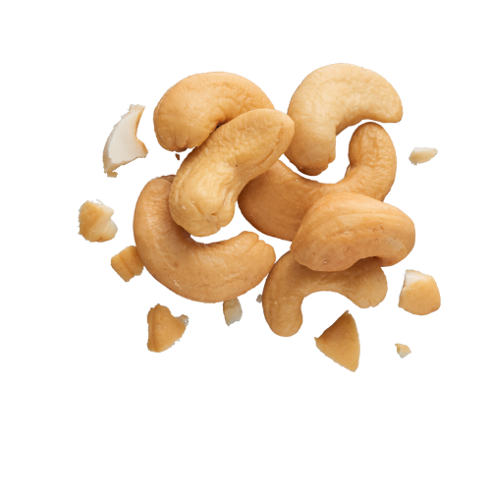
SẢN XUẤT HẠT ĐIỀU
BÀI GIẢNG HUẤN LUYỆN AN TOÀN LAO ĐỘNG
BẢN QUYỀN THUỘC AN TOÀN NAM VIỆT

Slide 2
Một số vụ tai nạn trong nhà máy sản xuất hạt điều
Trong ngành sản xuất hạt điều, các vụ tai nạn lao động là một thách thức nguyên lớn đối mặt với những nhà máy và công nhân. Những sự cố này không chỉ gây thương tích nặng nề cho nhân viên mà còn ảnh hưởng đến hiệu suất sản xuất và uy tín của doanh nghiệp:
  Sự Nguy Hiểm Của Máy Ép Hạt Điều
  Khía Cạnh An Toàn Trong Quy Trình Sản Xuất
  Hậu Quả Kinh Tế và Xã Hội

Slide 3
Tóm tắt bài học
1. An toàn vệ sinh lao động đối với nhân viên thu hoạch hạt điều
2. An toàn vệ sinh lao động đối với nhân viên tách lớp vỏ mỏng bảo vệ hạt điều
3. An toàn vệ sinh lao động đối với nhân viên vận hành máy làm sạch và sấy hạt điều
4. An toàn vệ sinh lao động đối với nhân viên vận hành máy rang hạt điều

Slide 4
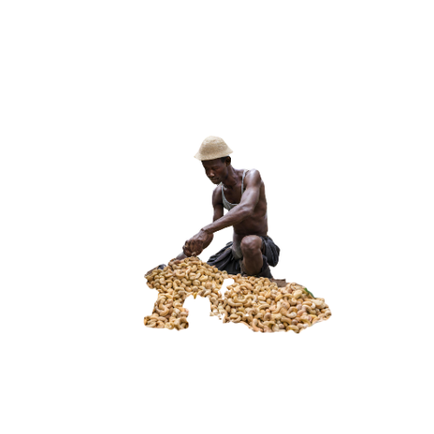
Thu hoạch hạt điều
1. Đặc điểm công việc thu hoạch hạt điều
Thời điểm thu hoạch: Quả điều được thu hoạch khi chúng đạt độ chín tới mức tối ưu. Điều này đòi hỏi sự quan sát kỹ lưỡng từ phía nông dân để đảm bảo chất lượng cao.
Phương pháp thu hoạch: Thu hoạch hạt điều thường được thực hiện bằng tay để tránh làm hỏng quả. Nông dân sử dụng công cụ đặc biệt để cắt bỏ quả điều khỏi cây một cách cẩn thận.

Slide 5
Thu hoạch hạt điều
2. Các dạng tai nạn trong quá trình thu hoạch hạt điều
Quá trình thu hoạch hạt điều không chỉ mang lại những thách thức về kỹ thuật và chất lượng sản phẩm mà còn đối mặt với các nguy cơ tai nạn. Các dạng tai nạn thường gặp trong quá trình này bao gồm:
Trong việc sử dụng công cụ cắt bỏ quả điều, nông dân có thể gặp phải các tai nạn như cắt vào tay hoặc ngón, đặc biệt là khi làm việc nhanh chóng để đảm bảo thu hoạch đúng thời điểm.

Slide 6
Thu hoạch hạt điều
3. Nguyên nhân gây ra tai nạn khi thu hoạch hạt điều
Có nhiều yếu tố đóng góp vào nguy cơ tai nạn trong quá trình thu hoạch hạt điều. Một trong những nguyên nhân quan trọng là thiếu hiểu biết và đào tạo về an toàn lao động. Nếu người làm không được đào tạo đầy đủ về cách sử dụng công cụ và thiết bị, họ có thể đối mặt với nguy cơ cao về tai nạn cắt và tổn thương.
Thời tiết và điều kiện môi trường cũng đóng vai trò quan trọng. Trong điều kiện trời mưa, đất trơn trượt có thể dẫn đến tai nạn té ngã, làm tăng nguy cơ gãy, bong tróc, hoặc bong gân.

Slide 7
Thu hoạch hạt điều
4. Biện pháp phòng tránh tai nạn khi thu hoạch hạt điều
Để giảm nguy cơ tai nạn trong quá trình thu hoạch hạt điều, việc áp dụng các biện pháp phòng tránh là quan trọng. Đầu tiên, đào tạo an toàn lao động là chìa khóa. Người làm cần được huấn luyện về cách sử dụng đúng các công cụ và thiết bị, cũng như quy tắc an toàn khi làm việc.
Quản lý thời gian một cách hợp lý cũng là một yếu tố quan trọng. Bảo đảm rằng người làm có đủ thời gian để thực hiện công việc mà không cảm thấy áp lực, giúp giảm nguy cơ làm việc vội vã và tăng khả năng tuân thủ các biện pháp an toàn.

Slide 8
Thu hoạch hạt điều
5. Quy định an toàn lao động khi thu hoạch hạt điều
Quy định an toàn lao động khi thu hoạch hạt điều (cashew) đóng vai trò quan trọng trong việc bảo vệ sức khỏe và an toàn của người làm.
Các nông dân thường được yêu cầu tham gia các buổi đào tạo về an toàn lao động, giúp họ hiểu rõ về cách sử dụng an toàn các công cụ và thiết bị trong quá trình thu hoạch.

Slide 9
Thu hoạch hạt điều
6. Xử lý tình huống tai nạn khẩn cấp khi thu hoạch hạt điều
Xử lý tình huống tai nạn khẩn cấp khi thu hoạch hạt điều (cashew) đòi hỏi sự nhanh nhạy và chuẩn bị kỹ năng từ người làm.
Trong trường hợp tai nạn xảy ra, việc quay đầu hướng ngay lập tức vào các biện pháp cấp cứu là quan trọng. Đầu tiên, liên lạc với đội ngũ y tế hoặc dịch vụ cứu thương để đảm bảo sự hỗ trợ nhanh chóng.

Slide 10
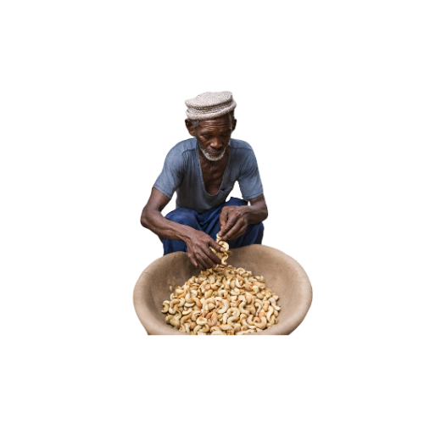
Tách lớp vỏ mỏng bảo vệ hạt điều
1. Đặc điểm công việc tách lớp vỏ mỏng bảo vệ hạt điều:
Quá trình tách lớp vỏ mỏng bảo vệ hạt điều (cashew) là một công đoạn quan trọng trong quy trình sản xuất của ngành công nghiệp nông sản. Đặc điểm chính của công việc này là sự tinh tế và đòi hỏi sự khéo léo từ phía người làm việc.
Đầu tiên, hạt điều được thu hoạch và sau đó chúng sẽ trải qua quá trình tách vỏ mỏng. Quá trình này không chỉ yêu cầu kỹ thuật cao mà còn đòi hỏi kiên nhẫn và tận tâm.

Slide 11
Tách lớp vỏ mỏng bảo vệ hạt điều
2. Các dạng tai nạn trong quá trình tách lớp vỏ mỏng bảo vệ hạt điều:
Trong quá trình tách lớp vỏ mỏng bảo vệ hạt điều, các tai nạn có thể xảy ra, đòi hỏi sự chú ý và biện pháp an toàn đặc biệt từ người thực hiện công việc. Một trong những rủi ro phổ biến là sự cố tổn thương do dao cắt, do quá trình xử lý hạt điều bằng các công cụ sắc bén.
Việc sử dụng thiết bị an toàn và các phương pháp làm việc chính xác là quan trọng để tránh những tai nạn này.

Slide 12
Tách lớp vỏ mỏng bảo vệ hạt điều
3. Nguyên nhân gây ra tai nạn khi tách lớp vỏ mỏng bảo vệ hạt điều:
Có nhiều nguyên nhân gây ra tai nạn trong quá trình tách lớp vỏ mỏng bảo vệ hạt điều, đặt ra những thách thức đáng kể cho người làm việc.
Một số nguyên nhân chính bao gồm sự thiếu chú ý và tập trung, đặc biệt là khi thao tác với các công cụ sắc bén như dao cắt. Sự mất tập trung có thể dẫn đến quyết định sai lầm và gây nguy hiểm.

Slide 13
Tách lớp vỏ mỏng bảo vệ hạt điều
4. Biện pháp phòng tránh tai nạn khi tách lớp vỏ mỏng bảo vệ hạt điều:
Để đảm bảo an toàn trong quá trình tách lớp vỏ mỏng bảo vệ hạt điều, cần thực hiện một số biện pháp phòng tránh tai nạn đặc biệt.
Đầu tiên, việc đảm bảo người làm việc được đào tạo đầy đủ về kỹ thuật và an toàn là quan trọng. Họ cần hiểu rõ về các công cụ sử dụng, quy trình làm việc và biện pháp an toàn.

Slide 14
Tách lớp vỏ mỏng bảo vệ hạt điều
5. Quy định an toàn lao động khi tách lớp vỏ mỏng bảo vệ hạt điều:
Quy định an toàn lao động đóng vai trò quan trọng trong việc đảm bảo sự an toàn và tránh tai nạn khi thực hiện quá trình tách lớp vỏ mỏng bảo vệ hạt điều.
Các nhân viên cần phải tuân thủ mọi quy tắc an toàn được đặt ra, bao gồm việc sử dụng đầy đủ trang thiết bị bảo hộ cá nhân như mũ bảo hộ, găng tay, và kính bảo hộ.

Slide 15
Tách lớp vỏ mỏng bảo vệ hạt điều
6. Xử lý tình huống tai nạn khẩn cấp khi tách lớp vỏ mỏng bảo vệ hạt điều:
Trong trường hợp xảy ra tai nạn khi tách lớp vỏ mỏng bảo vệ hạt điều, quy trình xử lý tình huống khẩn cấp đóng vai trò quan trọng để giữ an toàn cho nhân viên và ngăn chặn tình hình trở nên tồi tệ hơn. Đầu tiên, việc báo cáo ngay lập tức về sự cố cho người quản lý và đồng nghiệp là quan trọng để có phản ứng nhanh chóng.
Người làm việc cần được đào tạo để biết cách sử dụng trang thiết bị an toàn và áp dụng các biện pháp cứu thương cơ bản.

Slide 16
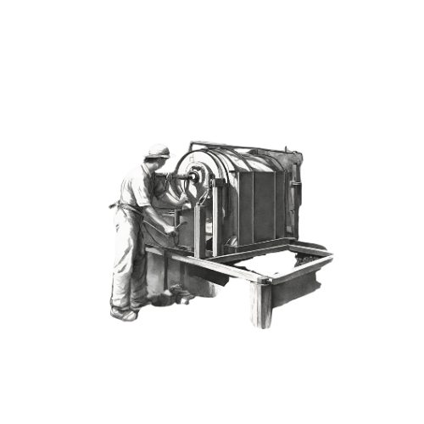
Vận hành máy làm sạch và sấy hạt điều
1. Đặc điểm công việc vận hành máy làm sạch và sấy hạt điều
Quy trình vận hành máy làm sạch và sấy hạt điều (cashew) đòi hỏi sự chuyên nghiệp và hiểu biết sâu rộng về ngành công nghiệp này. Các chuyên gia cần phải làm quen với đặc điểm cụ thể của quy trình này để đảm bảo hiệu suất và chất lượng cao.
Đầu tiên, công việc vận hành máy bao gồm việc xác định loại hạt điều và chất lượng đầu vào. Nắm vững thông số kỹ thuật của máy làm sạch để đảm bảo rằng quá trình diễn ra mạnh mẽ và hiệu quả. Các chuyên gia cũng cần hiểu rõ về các biến đổi trong quá trình làm sạch, đặc biệt là với các hạt có hình dạng và kích thước không đồng đều.

Slide 17
Vận hành máy làm sạch và sấy hạt điều
2. Các dạng tai nạn trong quá trình vận hành máy làm sạch và sấy hạt điều
Trong quá trình vận hành máy làm sạch và sấy hạt điều, có nhiều nguy cơ liên quan đến các dạng tai nạn mà nhân viên cần phải đề phòng.
Một trong những rủi ro chính là tai nạn liên quan đến máy móc, như va chạm, nằm ngoài tầm kiểm soát hoặc lỗi kỹ thuật. Các nhân viên cần được đào tạo về an toàn máy móc để tránh những tình huống không mong muốn.

Slide 18
Vận hành máy làm sạch và sấy hạt điều
3. Nguyên nhân gây ra tai nạn khi vận hành máy làm sạch và sấy hạt điều
Tai nạn khi vận hành máy làm sạch và sấy hạt điều có thể xuất phát từ nhiều nguyên nhân khác nhau.
Một trong những nguyên nhân chính là thiếu đào tạo hoặc hiểu biết không đầy đủ về quy trình vận hành. Nhân viên không đủ kinh nghiệm hoặc hiểu biết về các biến đổi trong quá trình làm sạch và sấy có thể dẫn đến quyết định sai lầm, gây ra tai nạn không mong muốn.

Slide 19
Vận hành máy làm sạch và sấy hạt điều
4. Biện pháp phòng tránh tai nạn khi vận hành máy làm sạch và sấy hạt điều
Để đảm bảo an toàn lao động khi vận hành máy làm sạch và sấy hạt điều, việc thực hiện các biện pháp phòng tránh là quan trọng và không thể bỏ qua.
Đầu tiên và quan trọng nhất, cần thực hiện huấn luyện an toàn lao động đầy đủ cho nhân viên. Huấn luyện này không chỉ giúp họ hiểu rõ về quy trình vận hành mà còn cung cấp kiến thức về các biện pháp an toàn cụ thể và cách xử lý tình huống nguy hiểm.

Slide 20
Vận hành máy làm sạch và sấy hạt điều
5. Quy định an toàn lao động khi vận hành máy làm sạch và sấy hạt điều
Quy định an toàn lao động khi vận hành máy làm sạch và sấy hạt điều đóng vai trò quan trọng trong việc bảo vệ nhân viên và duy trì quy trình sản xuất hiệu quả.
Mọi người tham gia quá trình này cần phải đeo đúng trang bị bảo hộ cá nhân, bao gồm mũ bảo hiểm, kính bảo hộ và áo chống nhiệt độ nếu cần thiết.

Slide 21
Vận hành máy làm sạch và sấy hạt điều
6. Xử lý tình huống tai nạn khẩn cấp khi vận hành máy làm sạch và sấy hạt điều
Xử lý tình huống tai nạn khẩn cấp khi vận hành máy làm sạch và sấy hạt điều đòi hỏi sự nhanh nhẹn và chuẩn bị cẩn thận từ phía nhân viên.
Trong trường hợp có tai nạn, việc ngừng máy ngay lập tức và bảo vệ tính mạng của bản thân và người khác là ưu tiên hàng đầu. Đồng thời, báo cáo tình huống ngay lập tức cho người quản lý và đội ngũ cứu thương.

Slide 22
Vận hành máy rang hạt điều
1. Đặc điểm công việc vận hành máy rang hạt điều:
Quy trình vận hành máy rang hạt điều (cashew) đòi hỏi sự chuyên nghiệp và hiểu biết sâu rộng về nguyên tắc hoạt động của thiết bị. Để hiểu rõ đặc điểm của công việc này, người vận hành cần phải tập trung vào nhiều khía cạnh khác nhau.
Một trong những điểm chính là kiểm soát nhiệt độ và thời gian rang. Quá trình rang hạt điều yêu cầu sự đồng đều trong việc truyền nhiệt, đảm bảo từng hạt đều nhận được lượng nhiệt cần thiết để phát triển hương vị và chất lượng. Người vận hành máy cần theo dõi và điều chỉnh các thông số này theo sát để đảm bảo quá trình rang diễn ra hiệu quả.

Slide 23
Vận hành máy rang hạt điều
2. Các dạng tai nạn trong quá trình vận hành máy rang hạt điều:
Trong quá trình vận hành máy rang hạt điều, có nhiều dạng tai nạn mà người làm việc cần phải chú ý để bảo đảm an toàn. Một số vấn đề thường gặp bao gồm rủi ro cháy nổ do nhiệt độ và áp lực không kiểm soát được. Sự tăng nhiệt độ đột ngột hoặc tăng áp lực không đồng đều có thể dẫn đến các tình huống nguy hiểm.
Tai nạn khác thường xuyên xuất hiện liên quan đến việc bảo dưỡng và sửa chữa máy. Nếu quy trình này không được thực hiện đúng cách, có thể dẫn đến sự cố máy móc, gây nguy hiểm cho người làm việc. Điều này nhấn mạnh sự quan trọng của việc duy trì máy móc theo đúng tiêu chuẩn và tuân thủ các quy trình an toàn.

Slide 24
Vận hành máy rang hạt điều
3. Nguyên nhân gây ra tai nạn khi vận hành máy rang hạt điều:
Nguyên nhân gây ra tai nạn khi vận hành máy rang hạt điều có thể xuất phát từ nhiều yếu tố. Một trong những nguyên nhân chính là thiếu hiểu biết sâu rộng về quá trình hoạt động của máy. Người vận hành cần phải có kiến thức kỹ thuật đầy đủ để nhận diện và giải quyết vấn đề ngay từ khi bắt đầu.
Sự thiếu chú ý và sự lơ là trong giám sát cũng có thể dẫn đến tai nạn. Nếu người làm việc không theo dõi đúng các thông số như nhiệt độ, áp lực, có thể xuất hiện biến động không mong muốn và gây hậu quả nặng nề.

Slide 25
Vận hành máy rang hạt điều
4. Biện pháp phòng tránh tai nạn khi vận hành máy rang hạt điều:
Để đảm bảo an toàn khi vận hành máy rang hạt điều, các biện pháp phòng tránh là không thể thiếu. Trước hết, quan trắc môi trường lao động đóng vai trò quan trọng.
Việc đặt hệ thống quan trắc môi trường lao động có thể giúp theo dõi và đánh giá nhanh chóng các yếu tố quan trọng như nhiệt độ, áp lực, và các thông số an toàn.

Slide 26
Vận hành máy rang hạt điều
5. Quy định an toàn lao động khi vận hành máy rang hạt điều:
Quy định an toàn lao động khi vận hành máy rang hạt điều là chìa khóa quan trọng để đảm bảo môi trường làm việc an toàn.
Nhân viên phải tuân thủ nghiêm các biện pháp an toàn được đặt ra, bao gồm việc đeo đủ trang bị bảo hộ cá nhân như mũ bảo hiểm, kính bảo hộ và quần áo chống nhiệt.

Slide 27
Vận hành máy rang hạt điều
6. Xử lý tình huống tai nạn khẩn cấp khi vận hành máy rang hạt điều:
Xử lý tình huống tai nạn khẩn cấp khi vận hành máy rang hạt điều đòi hỏi sự nhanh nhạy và kiến thức chuyên sâu. Trong trường hợp nổ máy hoặc sự cố nhiệt độ và áp lực đột ngột, người làm việc cần ngay lập tức dừng máy và thông báo cho nhóm cứu thương.
Quan trọng nhất là việc đảm bảo an toàn cho bản thân và đồng nghiệp. Người vận hành cần biết cách sử dụng các thiết bị bảo hộ cá nhân và dẫn đường để di chuyển nhanh chóng ra khỏi khu vực nguy hiểm.

Slide 28
Cảm ơn các bạn đã theo dõi
Mọi thắc mắc về bài giảng xin liên hệ với chúng tôi theo thông tin bên dưới:
CÔNG TY TNHH HUẤN LUYỆN AN TOÀN VÀ QUAN TRẮC MÔI TRƯỜNG NAM VIỆT (AN TOÀN NAM VIỆT)
Địa chỉ: Lầu 2, số 655 Đường Điện Biên Phủ, Phường 25, Quận Bình Thạnh, Thành phố Hồ Chí Minh, Việt Nam
Hotline 0908.111.791
Website https://antoannamviet.com/
Email: Lienhe@antoannamviet.com

